Slide 1
Számításelmélet
NP-teljes nyelvek

Slide 2
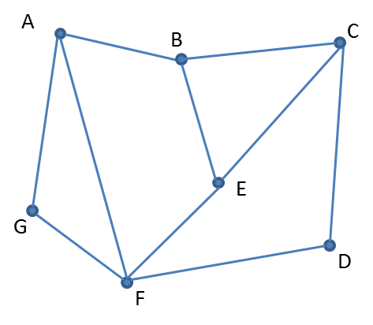

Példa $NP$-teljes nyelvekre: Hamilton-kör probléma
Van a gráfnak olyan köre, mely minden csúcsot pontosan egyszer érint?

Slide 3
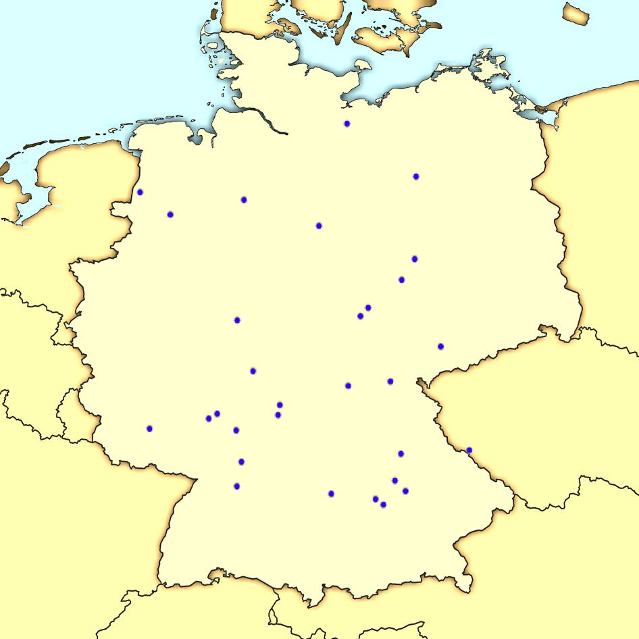
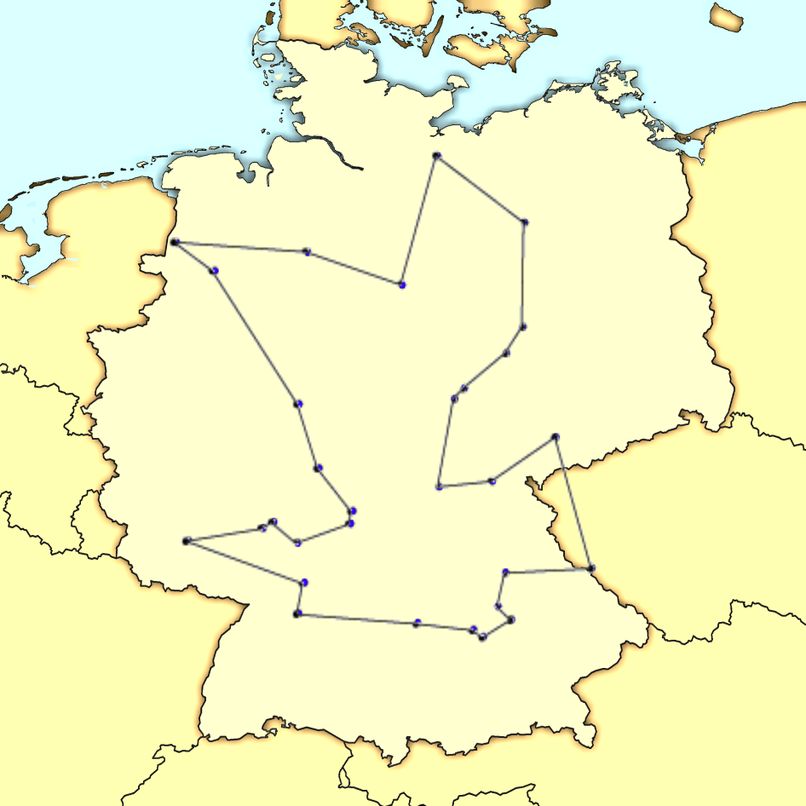

Példa $NP$-teljes nyelvekre: Utazóügynök probléma
Adottak városok, ill. költségek a városok közti utakhoz rendelve. Melyik a legolcsóbb körút, mely minden várost pontosan egyszer érint?

Slide 4
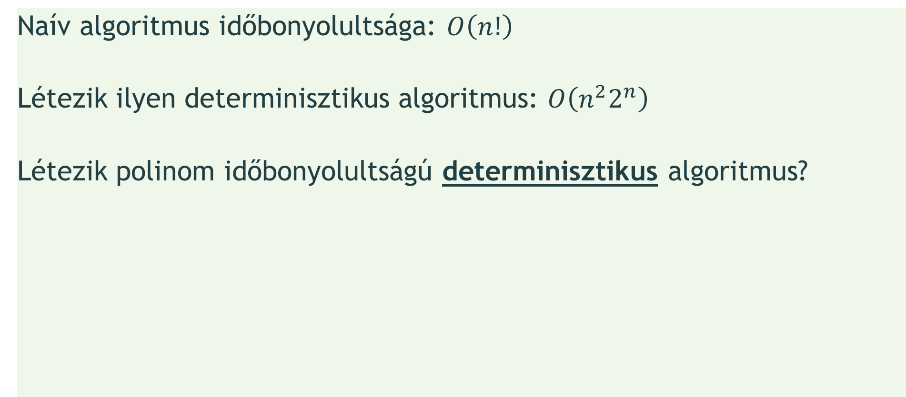
Példa $NP$-teljes nyelvekre: Utazóügynök probléma
Naív algoritmus időbonyolultsága: $O\left(n!\right)$
Létezik ilyen determinisztikus algoritmus: $O\left(n^{2}2^{n}\right)$
Létezik polinom időbonyolultságú determinisztikus algoritmus?

Slide 5
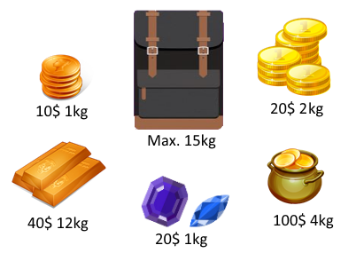

Példa $NP$-teljes nyelvekre: Hátizsák probléma
Adott kapacitású hátizsákba hogyan pakoljuk a lehető legnagyobb értékű cuccot?

Slide 6
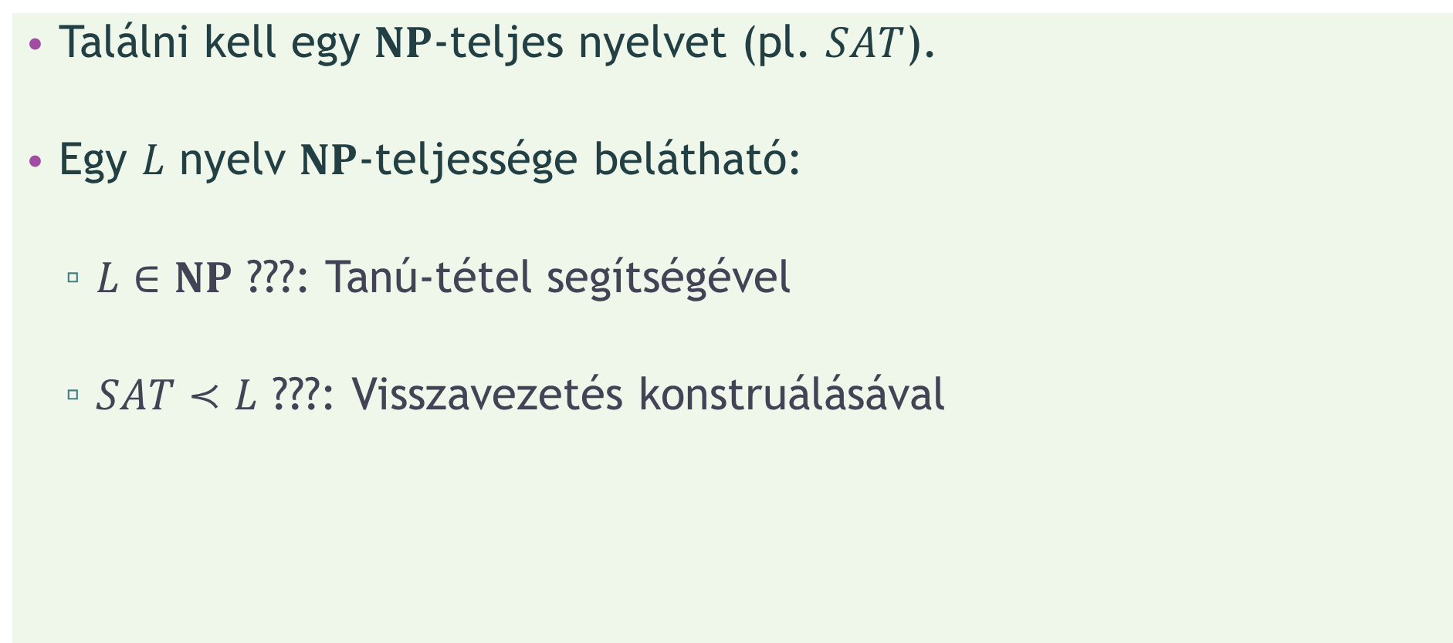
$NP$-teljes nyelvek
Találni kell egy $NP$-teljes nyelvet (pl. $SAT$).
Egy $L$ nyelv $NP$-teljessége belátható:
$L∈NP$ ???: Tanú-tétel segítségével
$SAT≺L$ ???: Visszavezetés konstruálásával

Slide 7
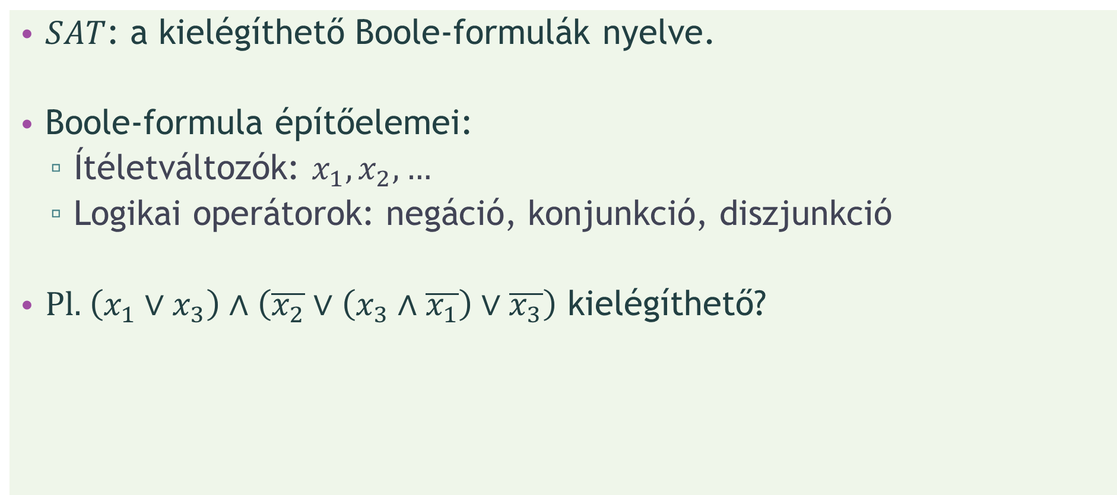

$SAT$ - Az első $NP$-teljes nyelv
$SAT$: a kielégíthető Boole-formulák nyelve.
Boole-formula építőelemei:
Ítéletváltozók: $x_{1},x_{2},…$
Logikai operátorok: negáció, konjunkció, diszjunkció
Pl. $\left(x_{1}∨x_{3}\right)∧\left(\overline{x_{2}}∨\left(x_{3}∧\overline{x_{1}}\right)∨\overline{x_{3}}\right)$ kielégíthető?

Slide 8
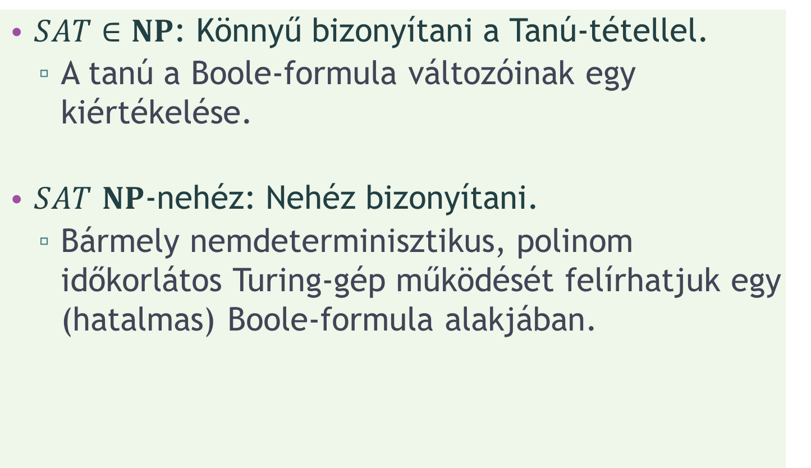
$SAT$ - Az első $NP$-teljes nyelv
$SAT∈NP$: Könnyű bizonyítani a Tanú-tétellel.
A tanú a Boole-formula változóinak egy kiértékelése.
$SAT$ $NP$-nehéz: Nehéz bizonyítani.
Bármely nemdeterminisztikus, polinom időkorlátos Turing-gép működését felírhatjuk egy (hatalmas) Boole-formula alakjában.

Slide 9
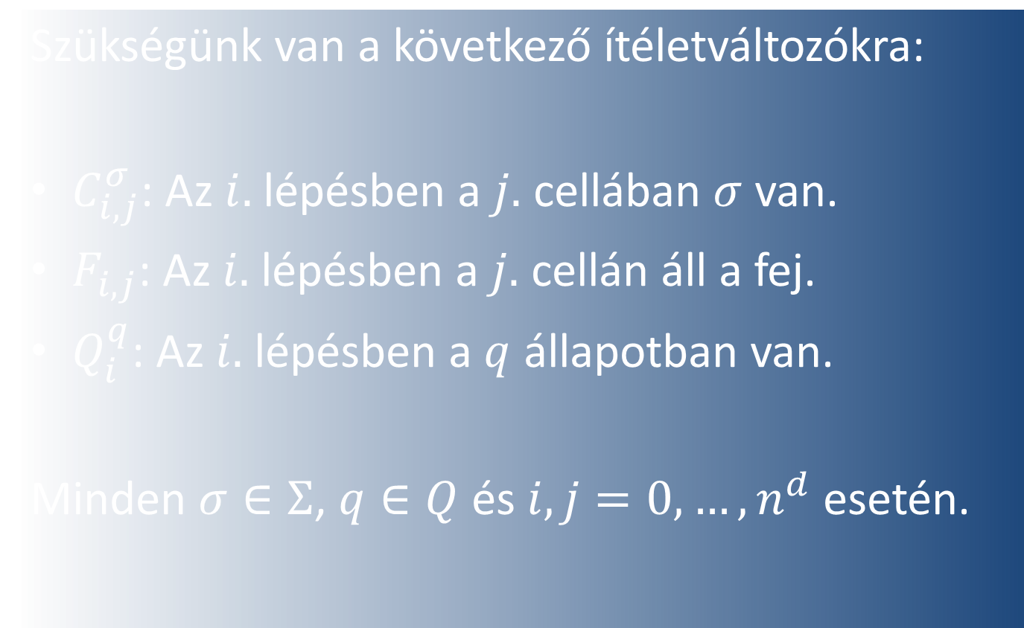

$SAT$ $NP$-nehézségének bizonyítása
Szükségünk van a következő ítéletváltozókra:
$C_{i,j}^{σ}$: Az $i.$ lépésben a $j.$ cellában $σ$ van.
$F_{i,j}$: Az $i.$ lépésben a $j.$ cellán áll a fej.
$Q_{i}^{q}$: Az $i.$ lépésben a $q$ állapotban van.
Minden $σ∈Σ$, $q∈Q$ és $i,j=0,…,n^{d}$ esetén.

Slide 10
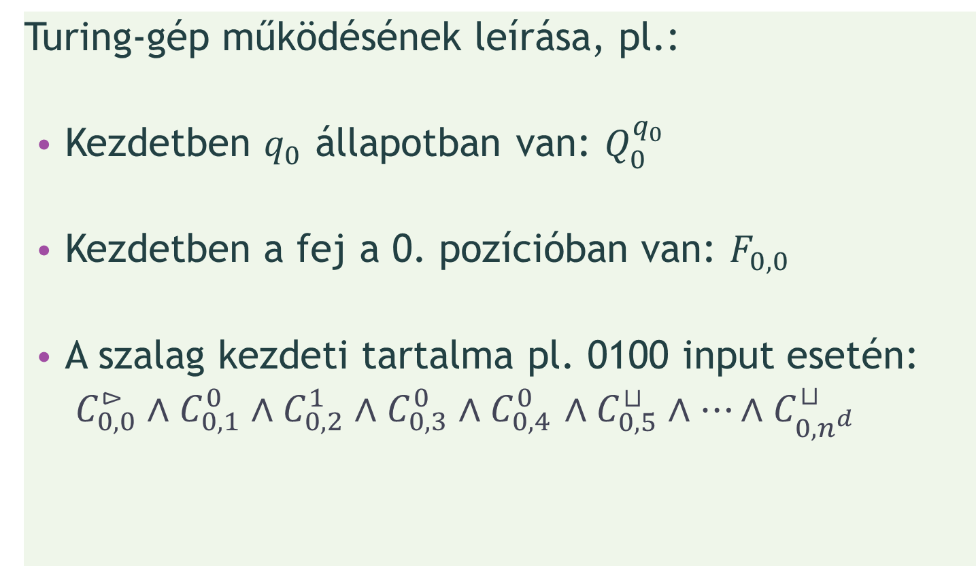
$SAT$ $NP$-nehézségének bizonyítása
Turing-gép működésének leírása, pl.:
Kezdetben $q_{0}$ állapotban van: $Q_{0}^{q_{0}}$
Kezdetben a fej a 0. pozícióban van: $F_{0,0}$
A szalag kezdeti tartalma pl. 0100 input esetén:
$C_{0,0}^{⊳}∧C_{0,1}^{0}∧C_{0,2}^{1}∧C_{0,3}^{0}∧C_{0,4}^{0}$ $∧C_{0,5}^{⊔}∧⋯∧C_{0,n^{d}}^{⊔}$

Slide 11
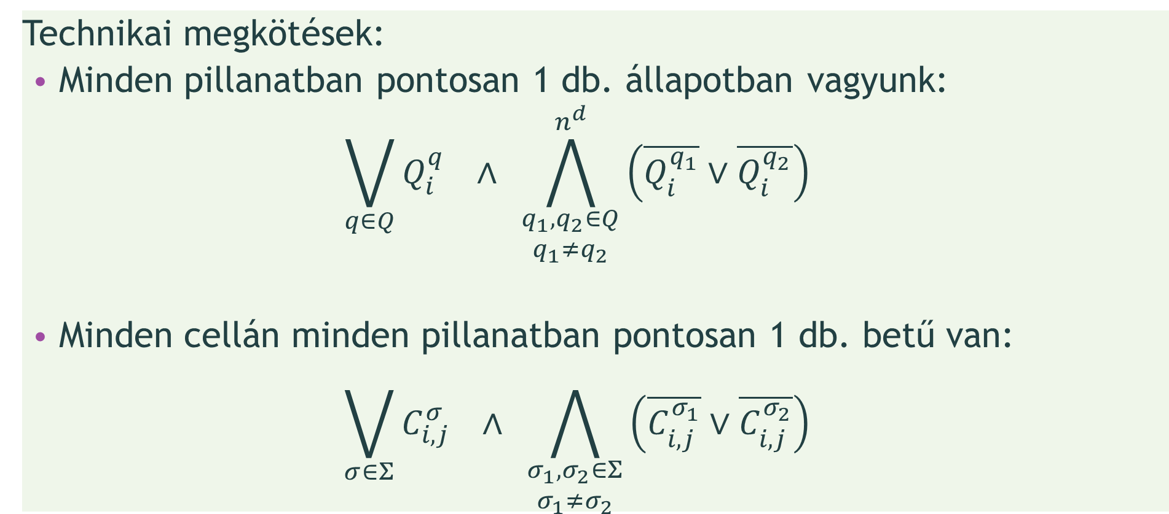
$SAT$ $NP$-nehézségének bizonyítása
Technikai megkötések:
Minden pillanatban pontosan 1 db. állapotban vagyunk: $\bigvee_{q∈Q}{Q_{i}^{q} ∧ \bigwedge_{\begin{matrix}q_{1},q_{2}∈Q \\ q_{1}≠q_{2}\end{matrix}}^{n^{d}}{\left(\overline{Q_{i}^{q_{1}}}∨\overline{Q_{i}^{q_{2}}}\right)}}$
Minden cellán minden pillanatban pontosan 1 db. betű van: $\bigvee_{σ∈Σ}{C_{i,j}^{σ} ∧ \bigwedge_{\begin{matrix}σ_{1},σ_{2}∈Σ \\ σ_{1}≠σ_{2}\end{matrix}}{\left(\overline{C_{i,j}^{σ_{1}}}∨\overline{C_{i,j}^{σ_{2}}}\right)}}$

Slide 12
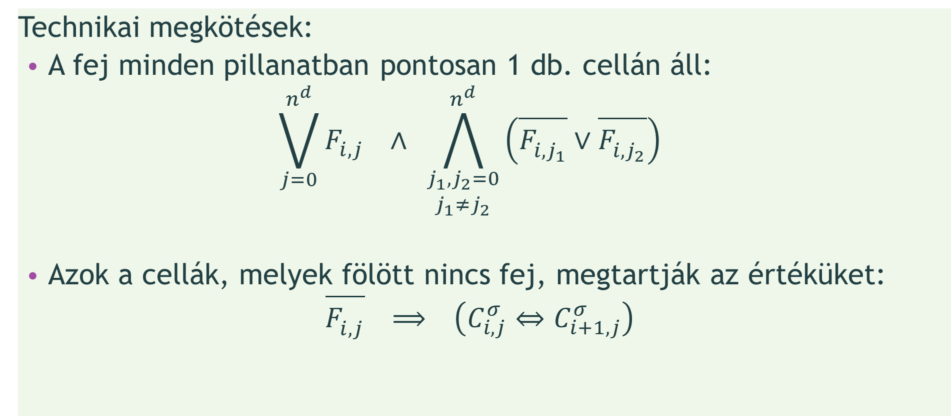
$SAT$ $NP$-nehézségének bizonyítása
Technikai megkötések:
A fej minden pillanatban pontosan 1 db. cellán áll: $\bigvee_{j=0}^{n^{d}}{F_{i,j}^{} ∧ \bigwedge_{\begin{matrix}j_{1},j_{2}=0 \\ j_{1}≠j_{2}\end{matrix}}^{n^{d}}{\left(\overline{F_{i,j_{1}}^{}}∨\overline{F_{i,j_{2}}^{}}\right)}}$
Azok a cellák, melyek fölött nincs fej, megtartják az értéküket: $\overline{F_{i,j}^{}} ⟹ \left(C_{i,j}^{σ}⇔C_{i+1,j}^{σ}\right)$

Slide 13
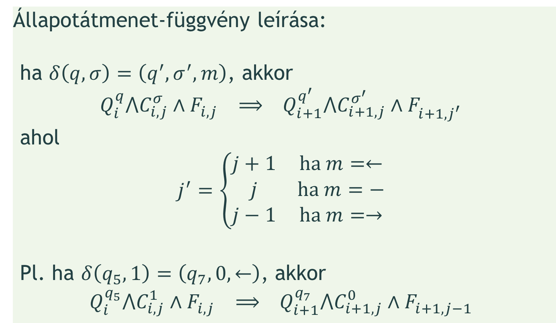
$SAT$ $NP$-nehézségének bizonyítása
Állapotátmenet-függvény leírása:
ha $δ\left(q,σ\right)=\left(q^{′},σ^{′},m\right)$, akkor
$$Q_{i}^{q}⋀C_{i,j}^{σ}∧F_{i,j}^{} ⟹ Q_{i+1}^{q^{′}}⋀C_{i+1,j}^{σ^{′}}∧F_{i+1,j^{′}}^{}$$
ahol
$$j^{′}=\left\{\begin{matrix}j+1 & \text{ha} m=← \\ j & \text{ha} m=− \\ j−1 & \text{ha} m=→\end{matrix}\right.$$
Pl. ha $δ\left(q_{5},1\right)=\left(q_{7},0,←\right)$, akkor
$$Q_{i}^{q_{5}}⋀C_{i,j}^{1}∧F_{i,j}^{} ⟹ Q_{i+1}^{q_{7}}⋀C_{i+1,j}^{0}∧F_{i+1,j−1}^{}$$

Slide 14
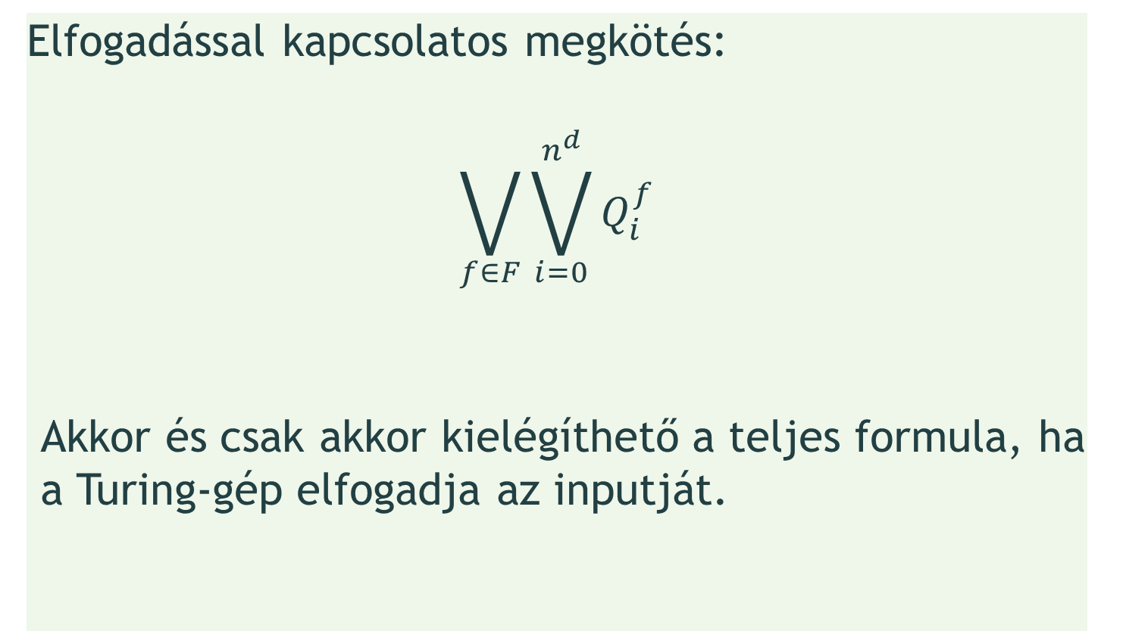
$SAT$ $NP$-nehézségének bizonyítása
Elfogadással kapcsolatos megkötés:
$$\bigvee_{f∈F}{\bigvee_{i=0}^{n^{d}}{Q_{i}^{f}}}$$
Akkor és csak akkor kielégíthető a teljes formula, ha a Turing-gép elfogadja az inputját.

Slide 15
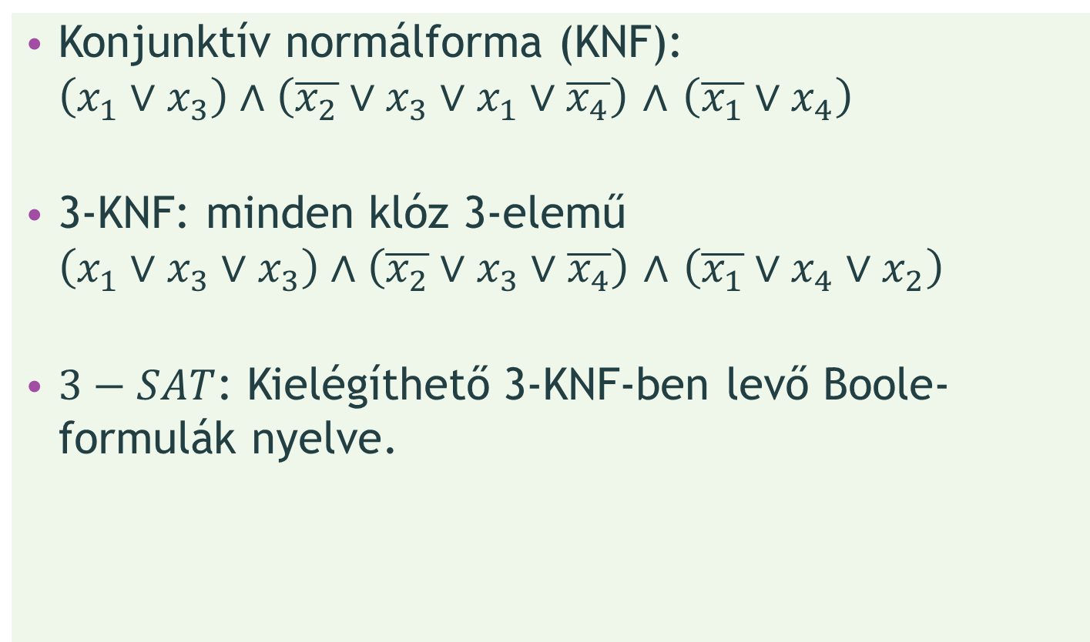
$$3−SAT$$
Konjunktív normálforma (KNF): $\left(x_{1}∨x_{3}\right)∧\left(\overline{x_{2}}∨x_{3}∨x_{1}∨\overline{x_{4}}\right)$ $∧$ $\left(\overline{x_{1}}∨x_{4}\right)$
3-KNF: minden klóz 3-elemű $\left(x_{1}∨x_{3}∨x_{3}\right)∧\left(\overline{x_{2}}∨x_{3}∨\overline{x_{4}}\right)$ $∧$ $\left(\overline{x_{1}}∨x_{4}∨x_{2}\right)$
$3−SAT$: Kielégíthető 3-KNF-ben levő Boole-formulák nyelve.

Slide 16
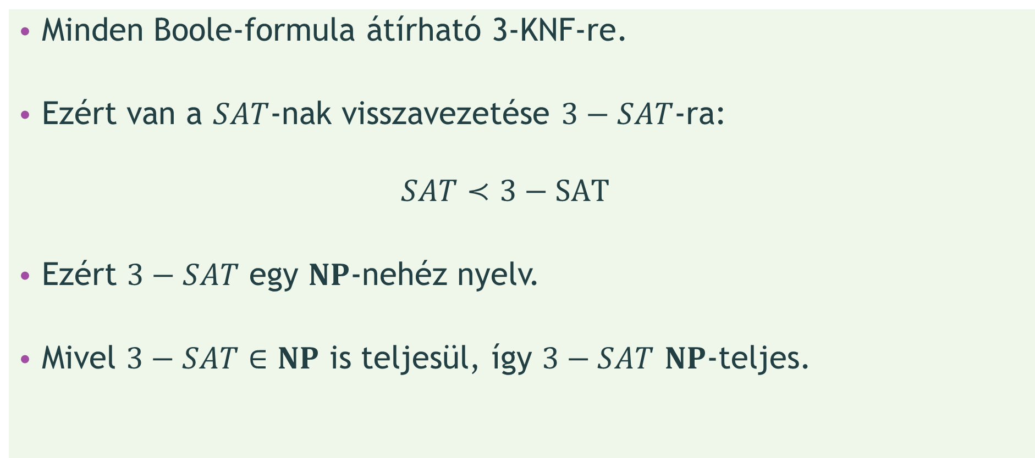
$$3−SAT$$
Minden Boole-formula átírható 3-KNF-re.
Ezért van a $SAT$-nak visszavezetése $3−SAT$-ra: $SAT≺3−SAT$
Ezért $3−SAT$ egy $NP$-nehéz nyelv.
Mivel $3−SAT∈NP$ is teljesül, így $3−SAT$ $NP$-teljes.

Slide 17
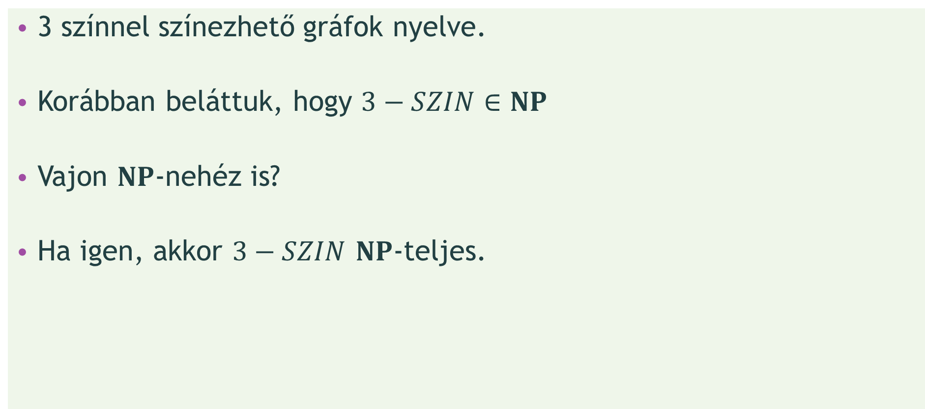
$$3−SZIN$$
3 színnel színezhető gráfok nyelve.
Korábban beláttuk, hogy $3−SZIN∈NP$
Vajon $NP$-nehéz is?
Ha igen, akkor $3−SZIN$ $NP$-teljes.

Slide 18
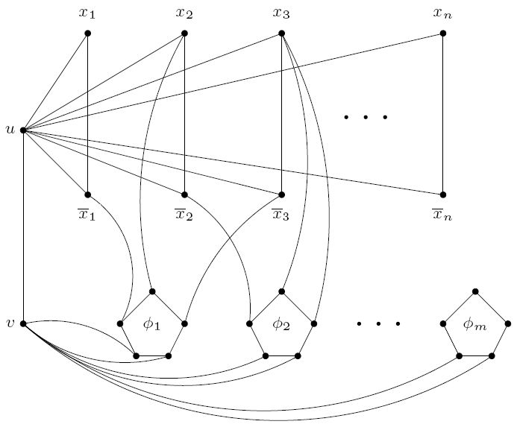
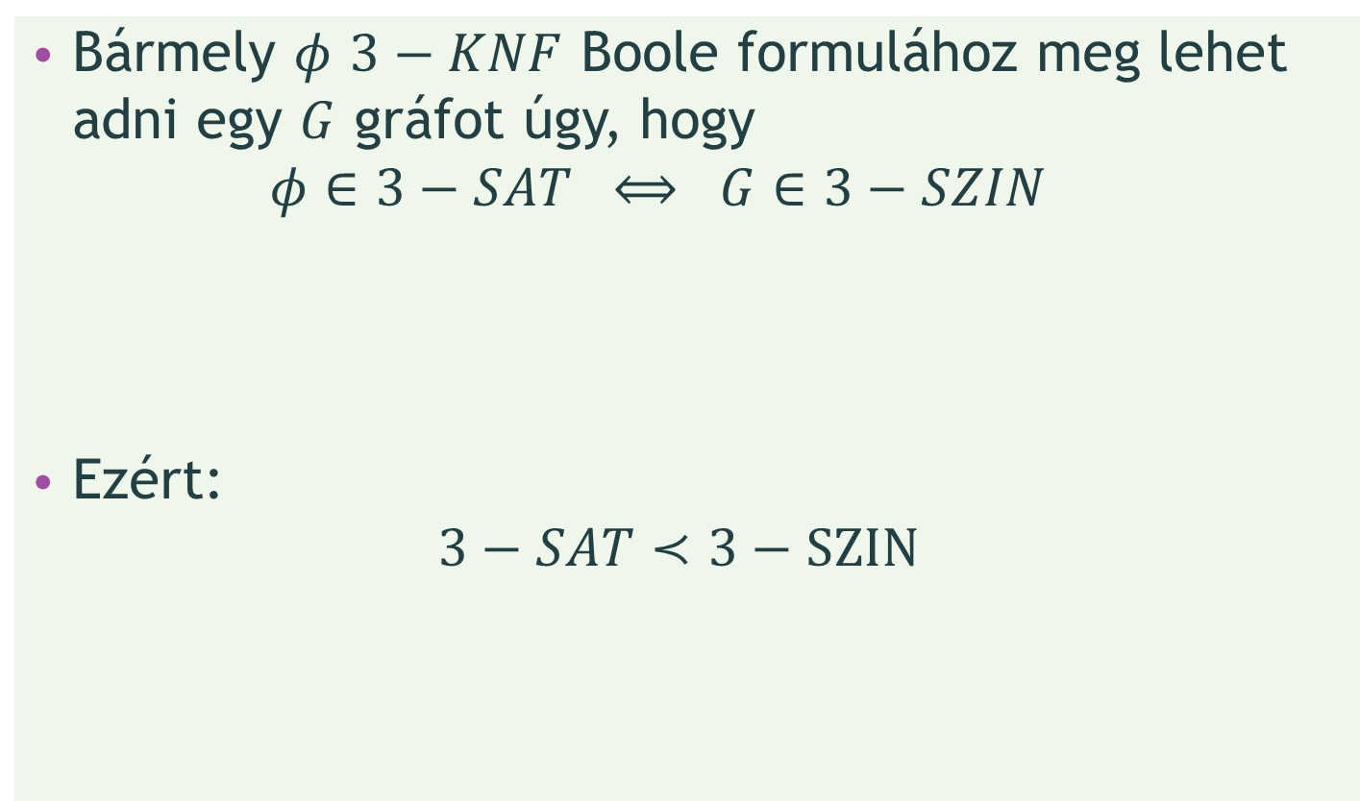
$$3−SZIN$$
Bármely $φ$ $3−KNF$ Boole formulához meg lehet adni egy $G$ gráfot úgy, hogy $φ∈3−SAT ⟺ G∈3−SZIN$
Ezért: $3−SAT≺3−SZIN$

Slide 19

További $NP$-teljes nyelvek
Hamilton-kört tartalmazó gráfok nyelve
Utazóügynök-probléma
Maximális klikk probléma gráfokban
Maximális független csúcshalmaz keresése gráfokban
Minimális/maximális feszítőfa keresése gráfokban
Sávszélesség maximalizálásának problémája
Számok faktorizációja, azaz szorzótényezőkre bontása

